Slide 1
Архетипы

Slide 2
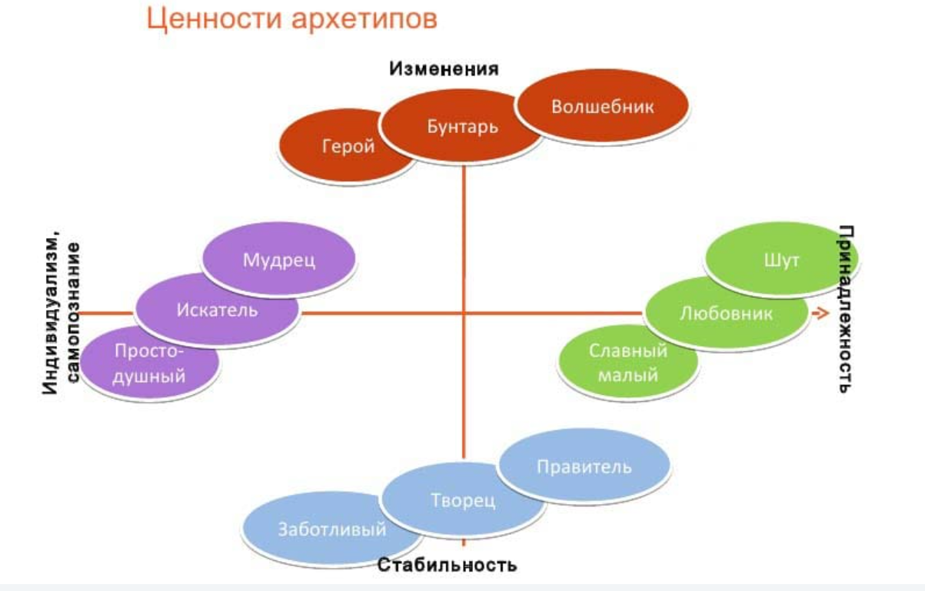

Slide 3
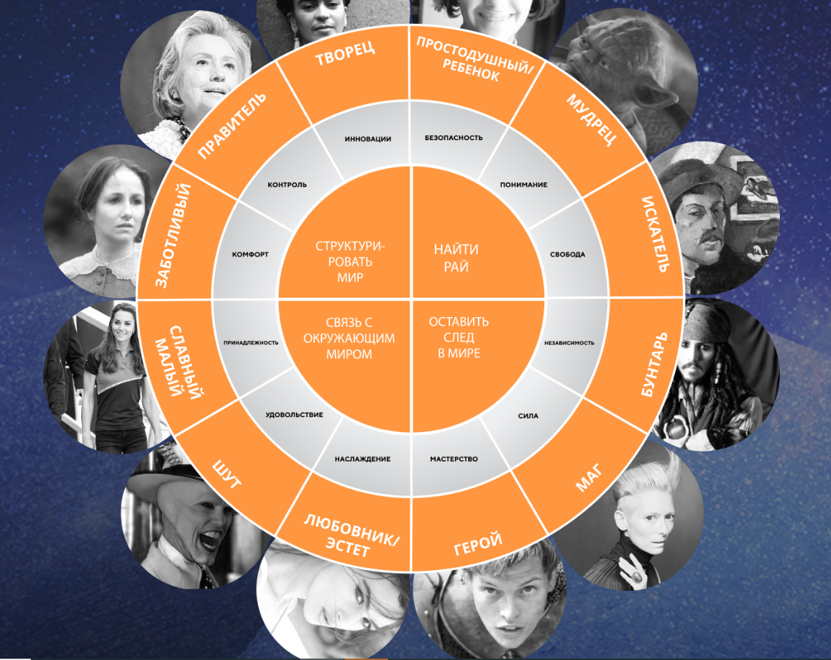

Slide 4
Простодушный /Невинный
Добро Простота Наивность Открытость Вера Радость Любовь
Видит лучшее во всех, кто его окружает, редкий оптимист.
“Не видит зла” - т.е. работает защитный механизм отрицания
Наивен и доверчив, обычно мало разбирается в “реалиях” мира и истинных причинах и последствиях событий
“Легкий смех, легкие слезы”

Slide 5
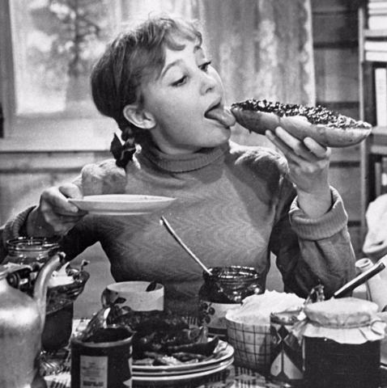
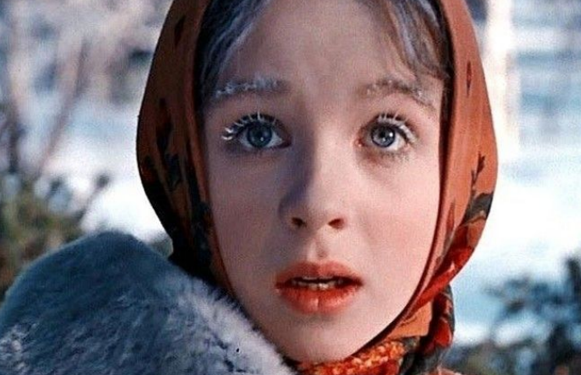
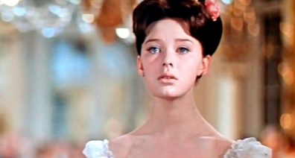

Slide 6
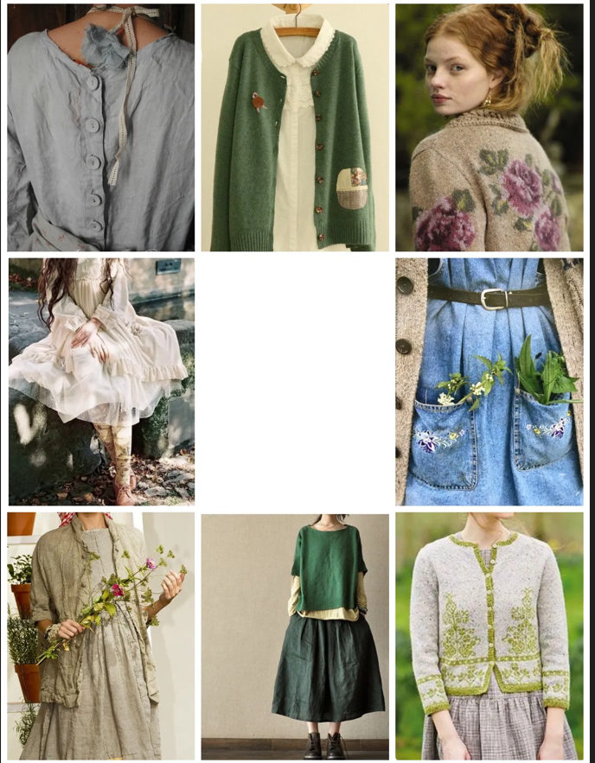
Простодушный/Неввинный

Slide 7
Искатель
Открывать, искать лучшую жизнь или “лучший путь”.
Искать себя - через освоение мира
Интересно!
Приключения
Риск Поиск Энтузиазм Свобода Бродяга

Slide 8
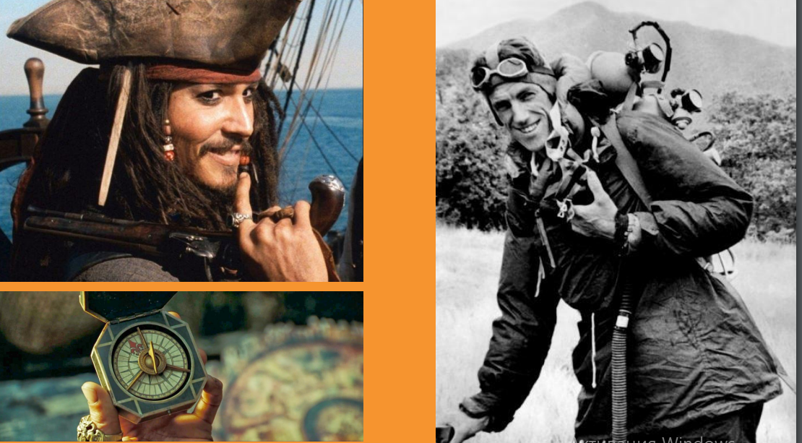

Slide 9
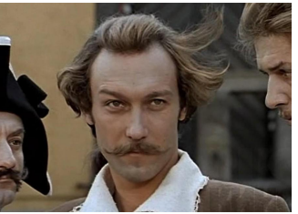

Slide 10
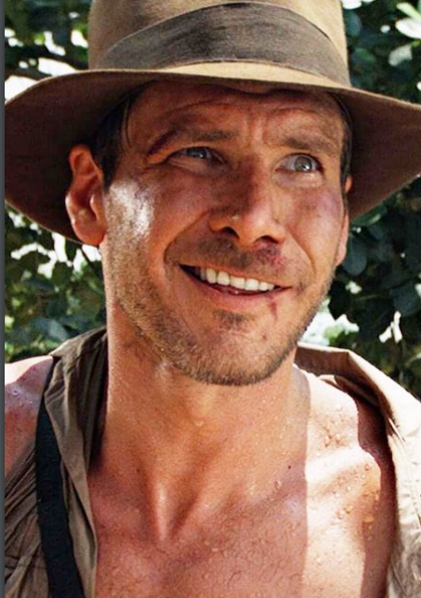
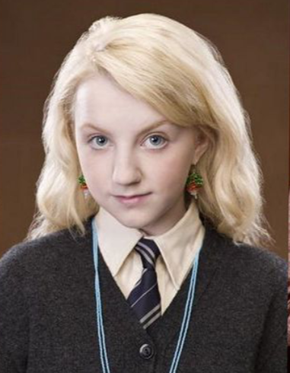

Slide 11
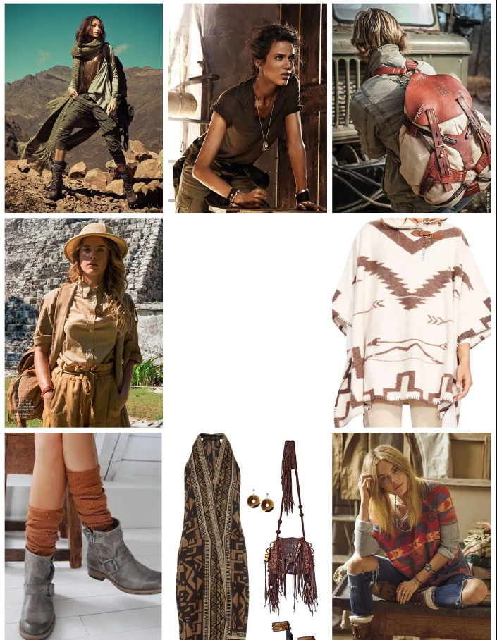
Искатель

Slide 12
Мудрец
«Мудрецу» свойственны: философский образ мысли, страсть к рассуждениям и познанию устройства мира и социума. Развитая интуиция, спокойствие и уверенность притягивают окружающих. Он стремится к отстраненности, но с радостью делится накопленными знаниями и помогает принимать верные решения.
Аналитика
Способность превзойти свое Эго ради истины
Способность создавать новые теории и принимать свои ошибки
Достоинства: экспертность, непредвзятость, справедливость, уравновешенность.

Slide 13
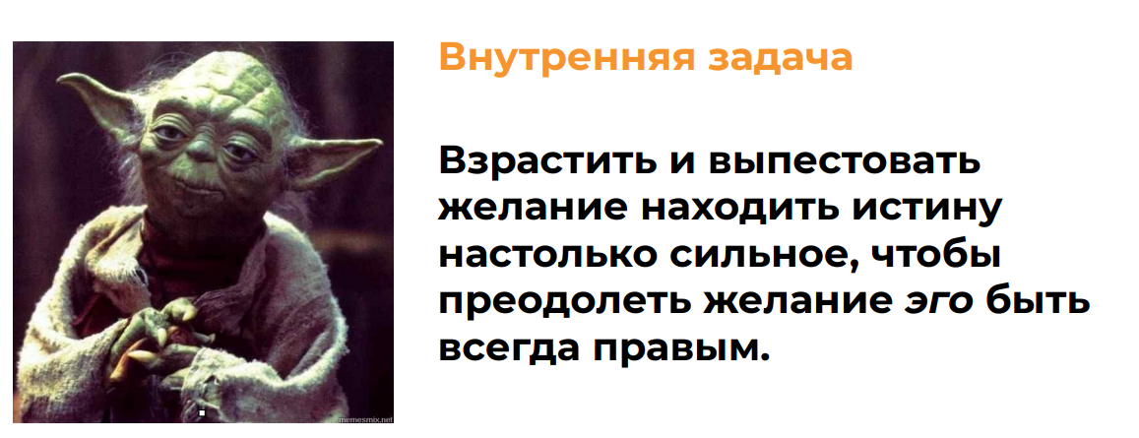

Slide 14
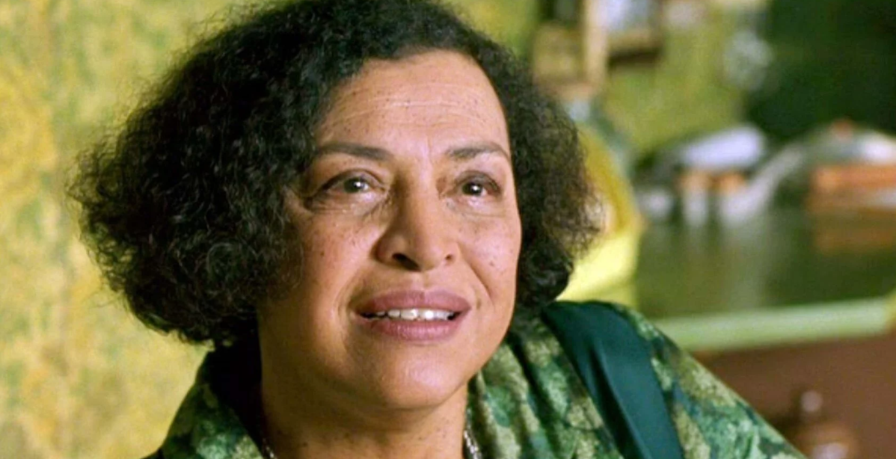

Slide 15
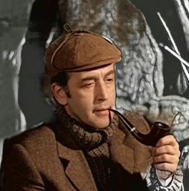

Slide 16
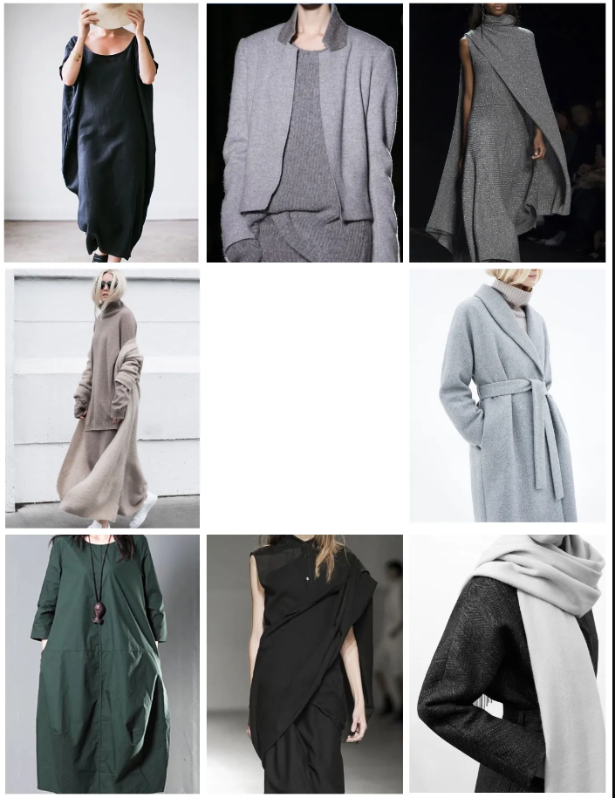
Мудрец

Slide 17
Герой
Победить, стать великим за счет “праведной” борьбы
Тот, кто всегда защитит. «Герои» принимают на себя удары судьбы, прикрывая окружающих, и всегда готовы прийти на помощь.
Этот архетип отличается принципиальным идеализмом и стремлением к признанию своих заслуг. За ним всегда идет молва. О его подвигах слагают легенды.
Готовность жертвовать собой, идти навстречу врагу
Мораль - основа принятия решений Достоинства: смелость, ответственность, энергичность, внутренняя потребность изменить мир к лучшему, постоянное движение и саморазвитие, защита интересов окружающих.

Slide 18
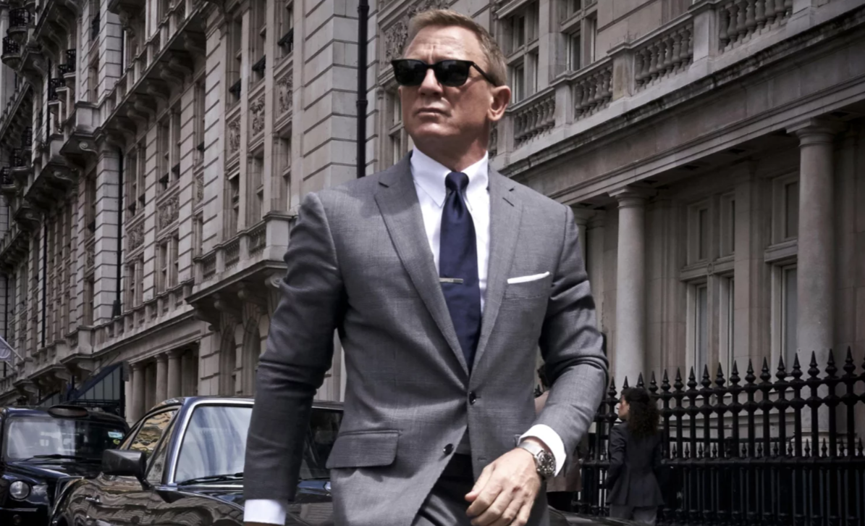

Slide 19
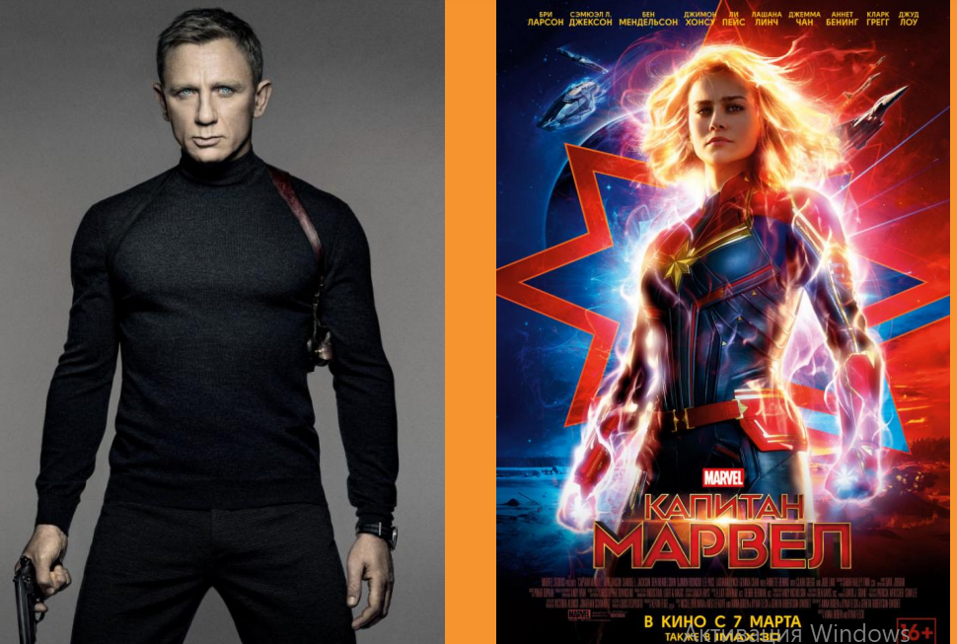

Slide 20
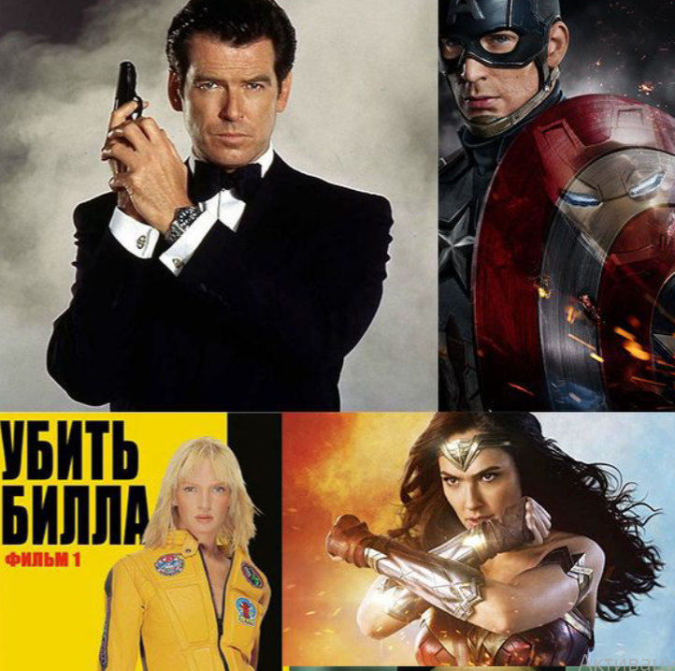

Slide 21
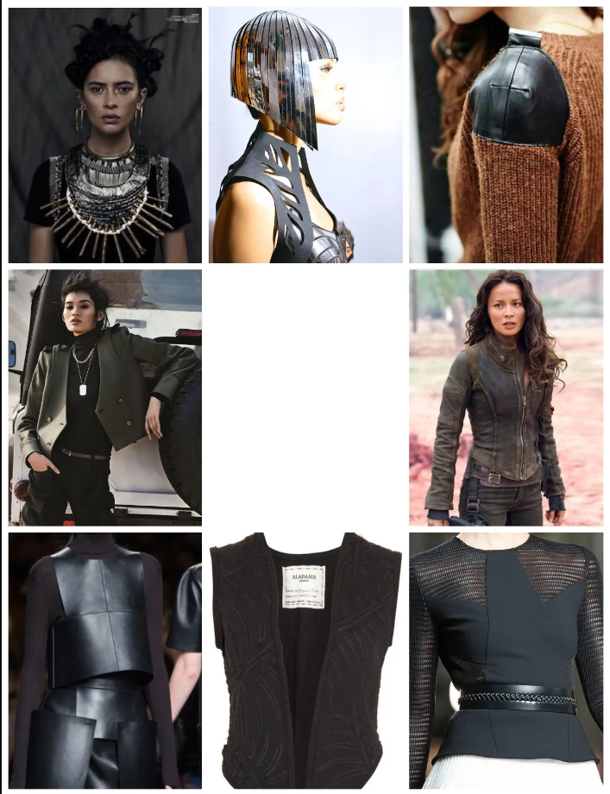
Герой

Slide 22
Бунтарь
Разрушение того, что не работает.
Такой архетип поведения всегда приковывает взгляды. «Бунтаря» невозможно не заметить. Своим поведением он будоражит сознания и отличается экстравагантностью. Этот архетип смело задает неудобные вопросы и не теряется перед ответами. В основе всего этого - достижение целей через свободу и открытость миру. Достоинства: лидерские качества, творческие способности, свежие идеи и взгляды, сопротивление устаревшим стандартам, весомость мнения.

Slide 23
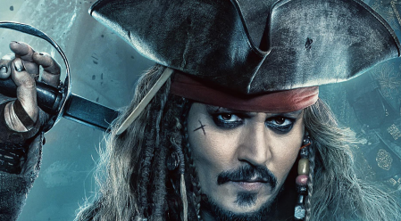

Slide 24
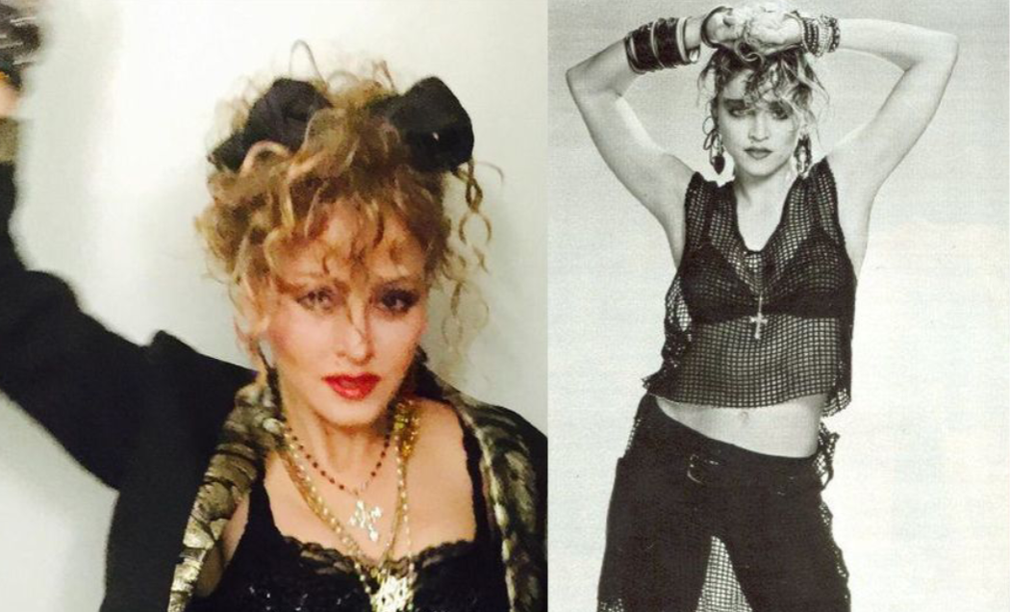

Slide 25
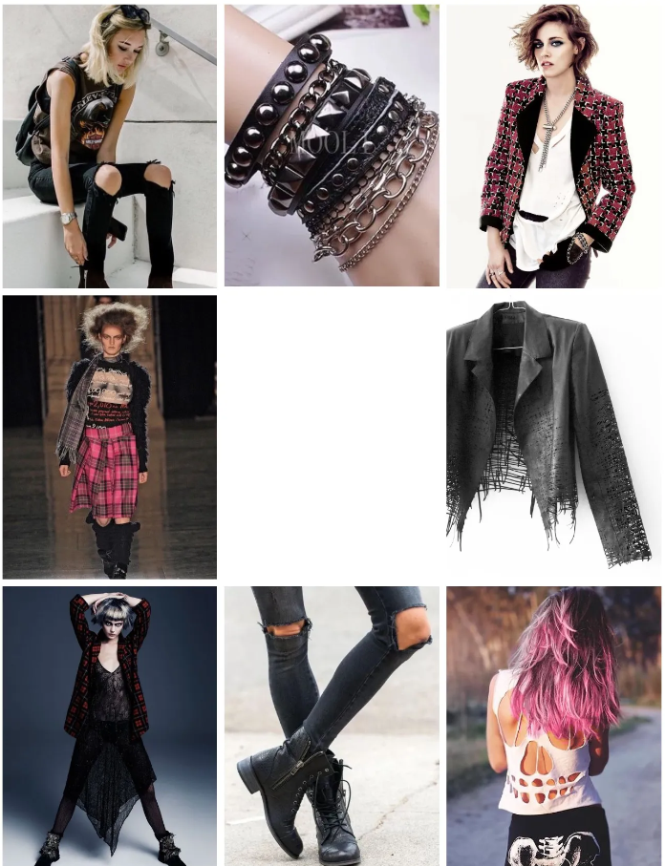
Бунтарь

Slide 26
МАГ
Превращать что-то во что-то большее, лучшее, чудесные превращения.
Сделать мечты - явью.
Волшебный
Преобразующий
Загадочный Прозревающий
Исцеляющий
Мистический

Slide 27
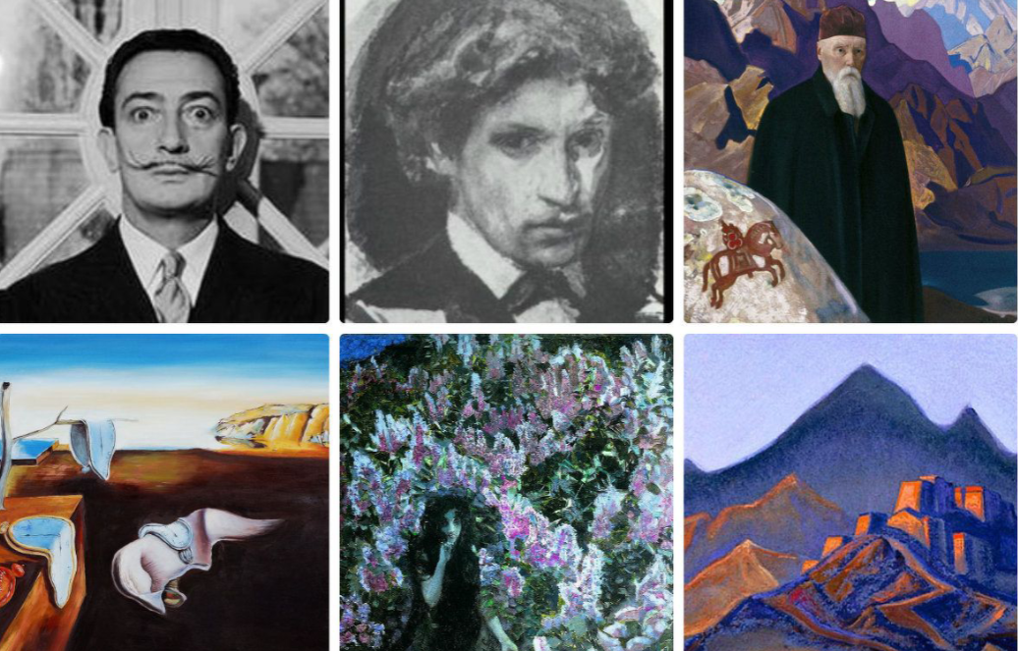

Slide 28
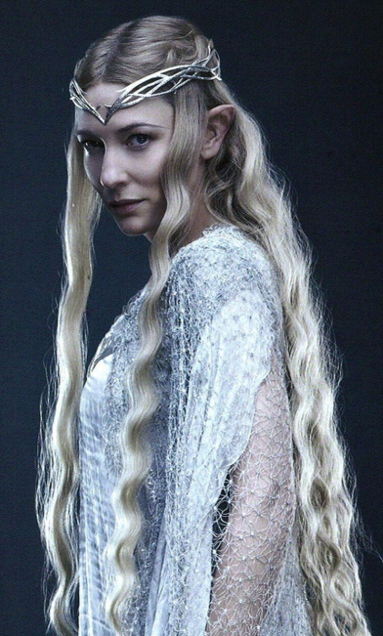

Slide 29
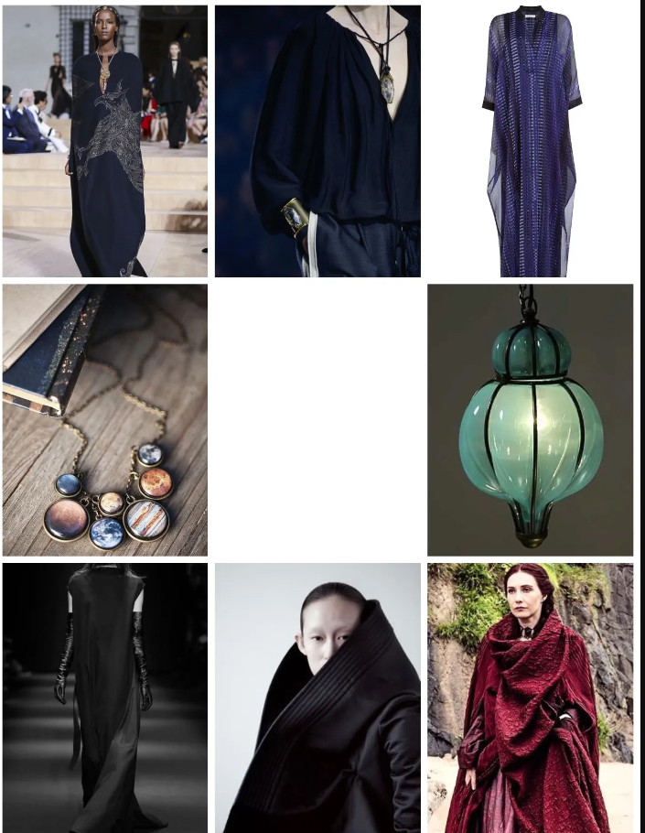
МАГ

Slide 30
Славный малый
Взаимозависимость, эмпатия, отсутствие претензий
Взаимопомощь

Slide 31
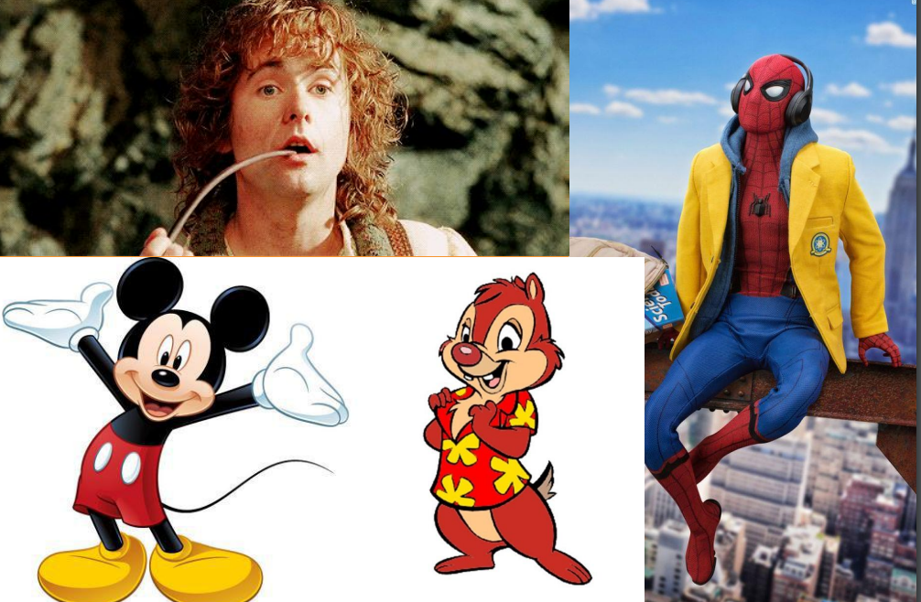

Slide 32

Славный малый

Slide 33
Эстет/Любовник
Может полюбить Дракона и добиться ответной любви
Чувствует прекрасное и чувственное и способен находить его в неочевидных для остальных случаях
Создает самые крепкие связи
Наполняет мир блаженством не только для себя

Slide 34
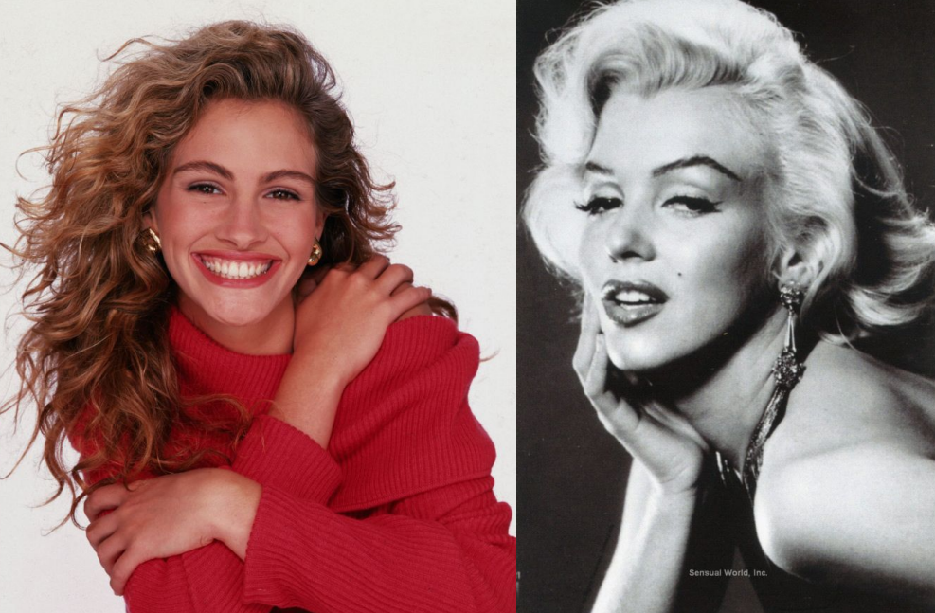

Slide 35
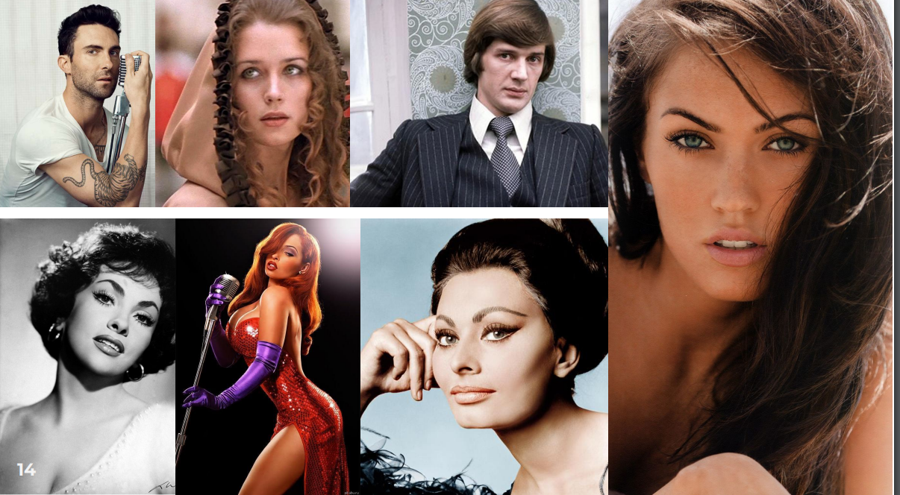

Slide 36
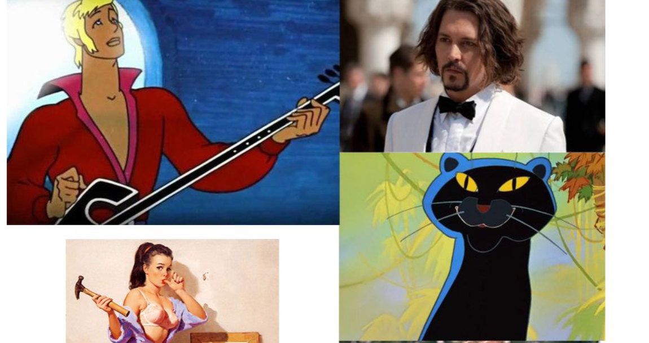

Slide 37
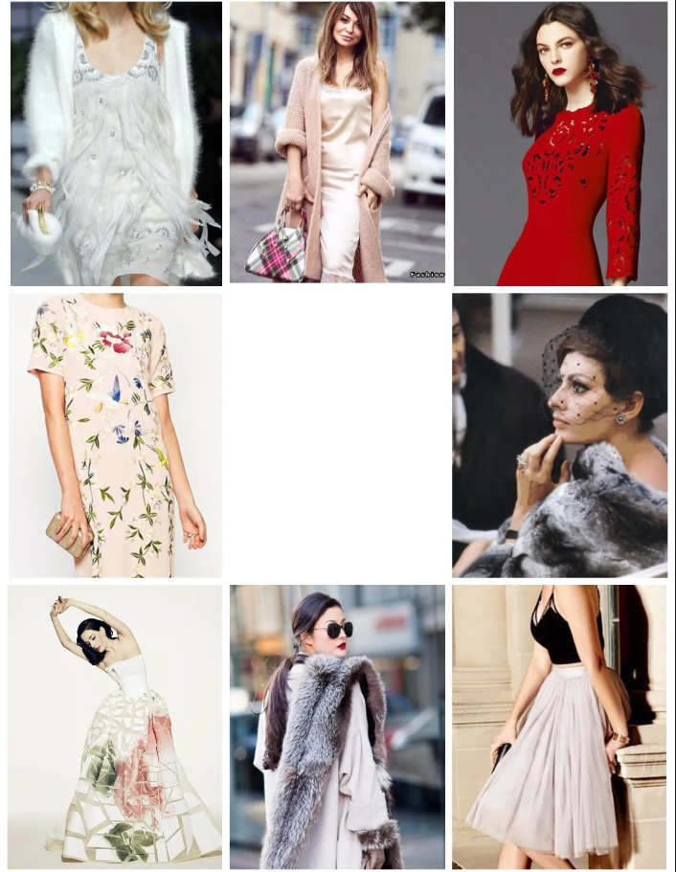
Эстет/Любовник

Slide 38
Шут
Легко справляется с обыденностью, серостью, официозом, давлением, рутиной - разрушая их чаще всего с помощью “разрыва шаблона”
Инновационное мышление, умение получать удовольствие от процесса, каким бы он ни был.
Чувство юмора

Slide 39
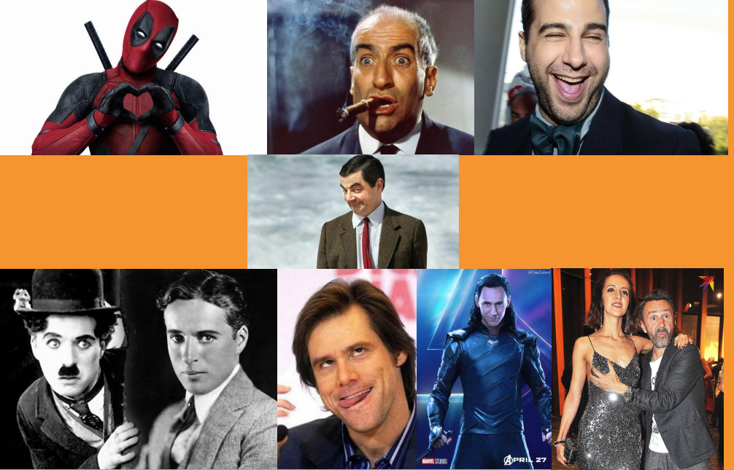

Slide 40
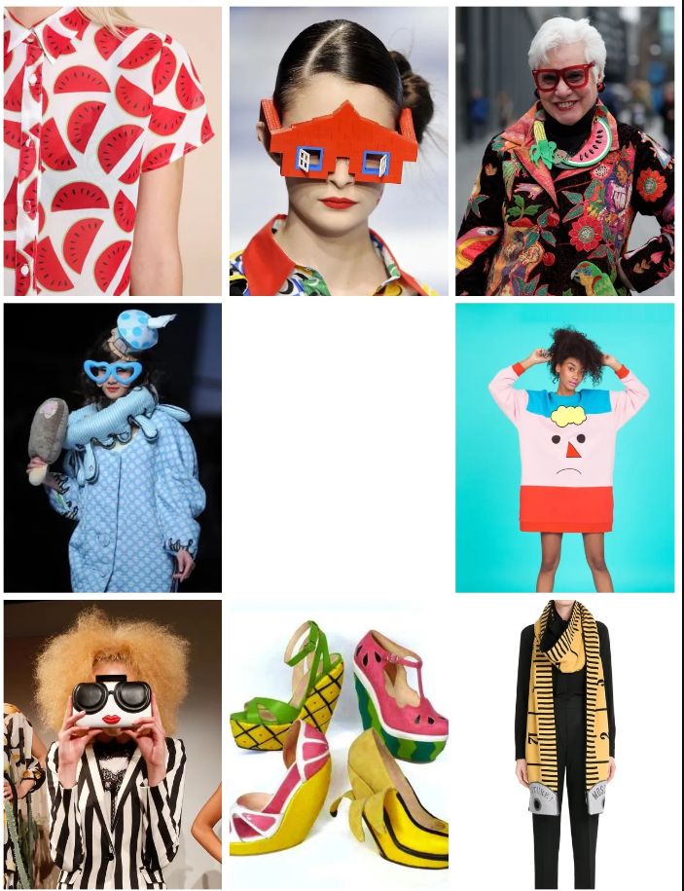
Шут

Slide 41
Опекун
Таким архетипом движут: сочувствие, щедрость, стремление к стабильности и безопасности. «Заботливый» чувствует настроение окружающих и знает как их утешить. Всегда готов выслушать и дать хороший совет. Он радуется чужому счастью и создает в коллективе гармоничную атмосферу.
Самый эмпатичный архетип . Способен давать другим ни с чем не сравнимую поддержку и заботу. Один из самых неприхотливых и нетребовательных к материальным благам архетипов
Дарит надежду, умеет “заражать” мечтами и учит находить силы для их достижения Достоинства: отзывчивость, умиротворенность, теплота и душевность, доверие окружающих.

Slide 42
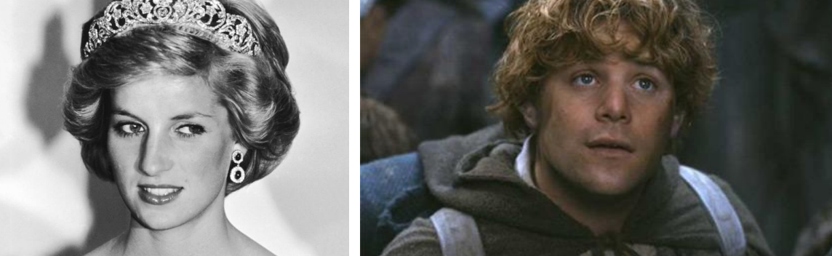

Slide 43
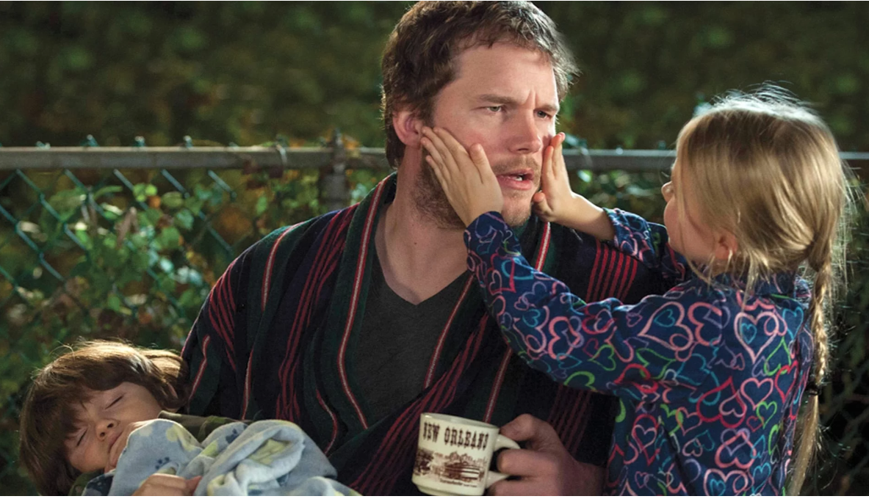

Slide 44
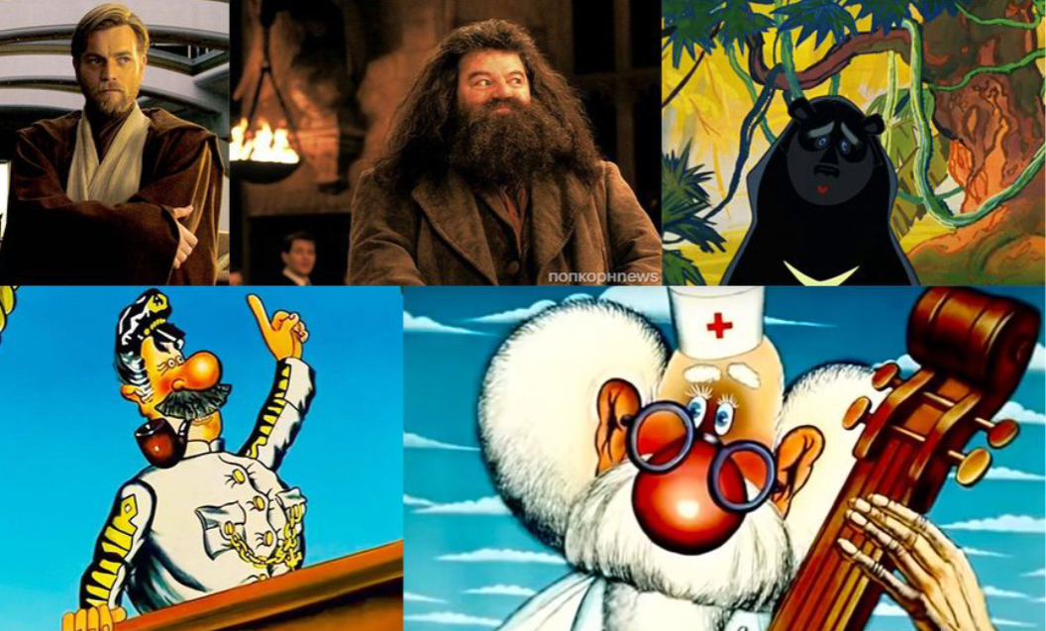

Slide 45
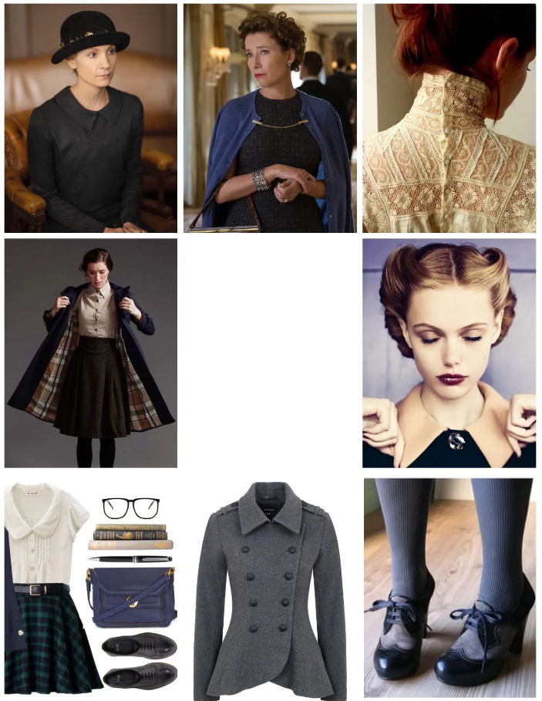
Опекун

Slide 46
Творец
Создать нечто вечное, создать нечто совершенно новое
Креативность, уникальность, призвание
Получают удовольствие от созидания
Жажда самовыражения
Внутренняя необходимость
Уникальность

Slide 47
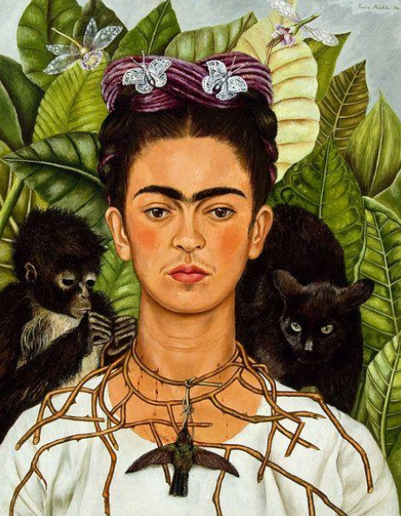

Slide 48
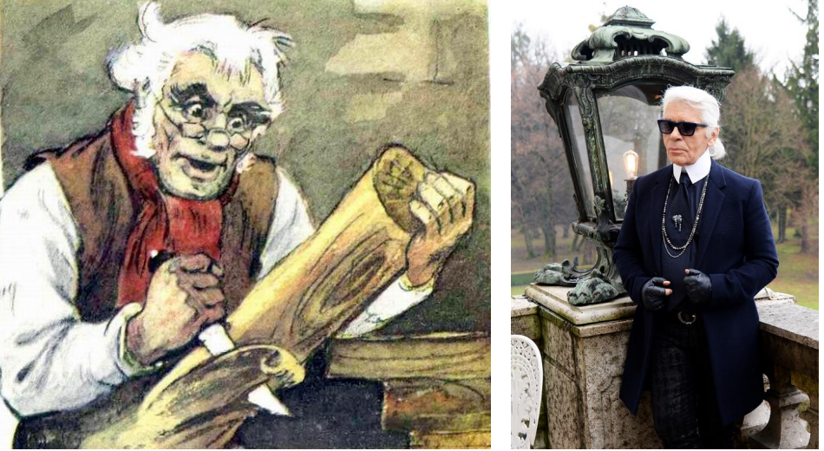

Slide 49
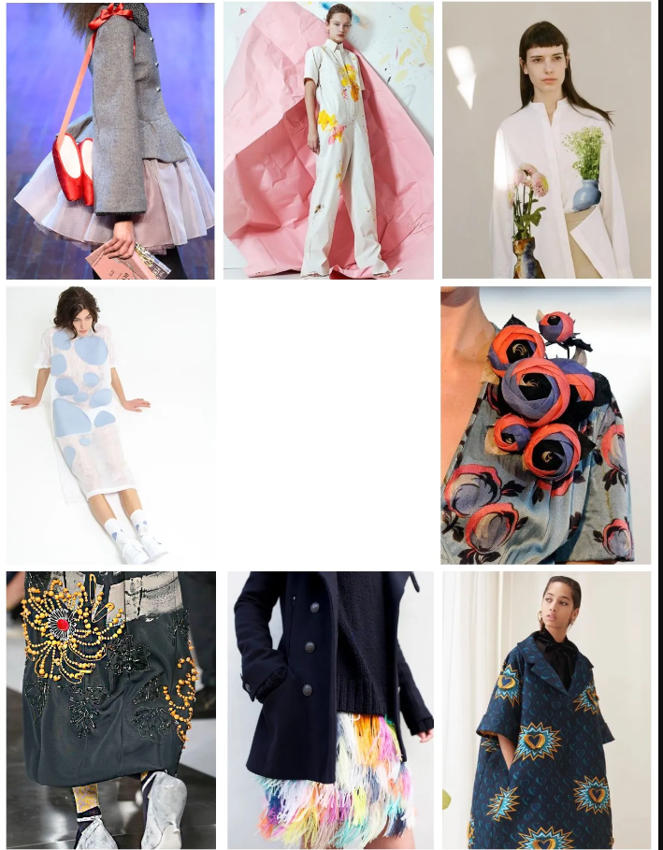
Творец

Slide 50
Правитель
Для правителя важно обладать властью, статусностью, иметь финансовую свободу и признание. При всем этом он осознает степень ответственности за окружающих и стратегически контролирует каждое решение. Достоинства: организаторские и аналитические способности, эффективность, уверенность в успехе, ответственность, авторитетность.

Slide 51
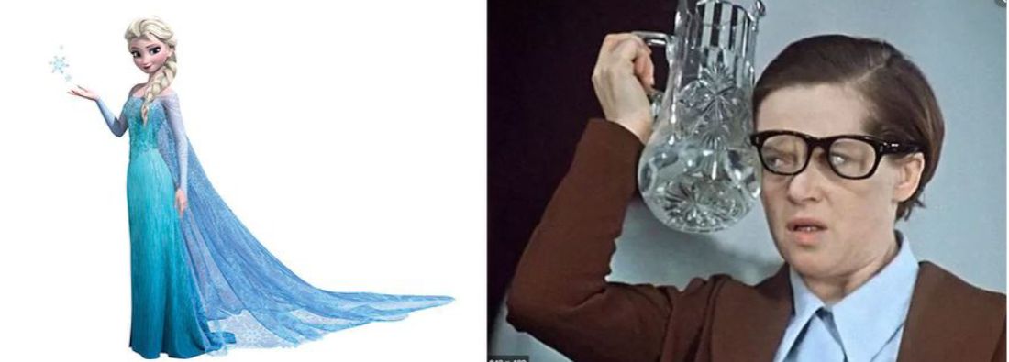

Slide 52
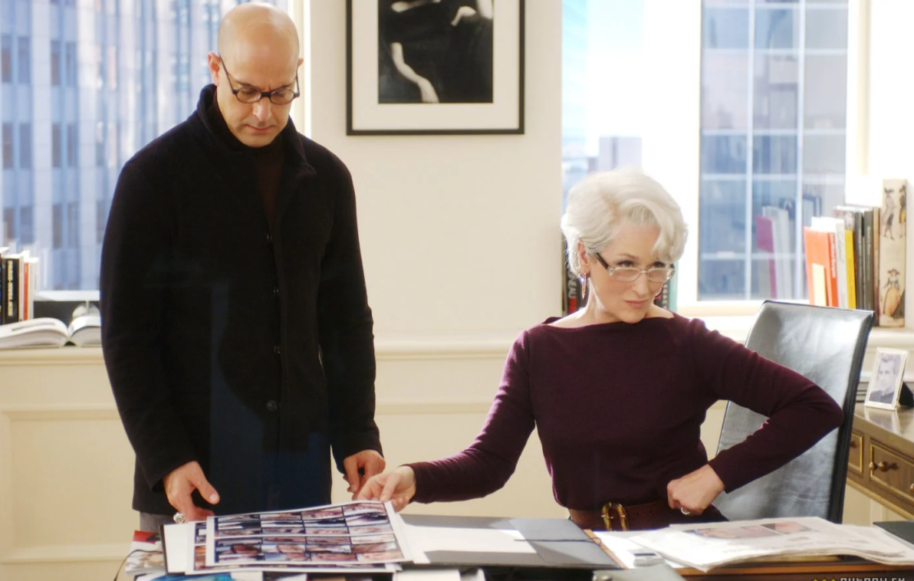

Slide 53
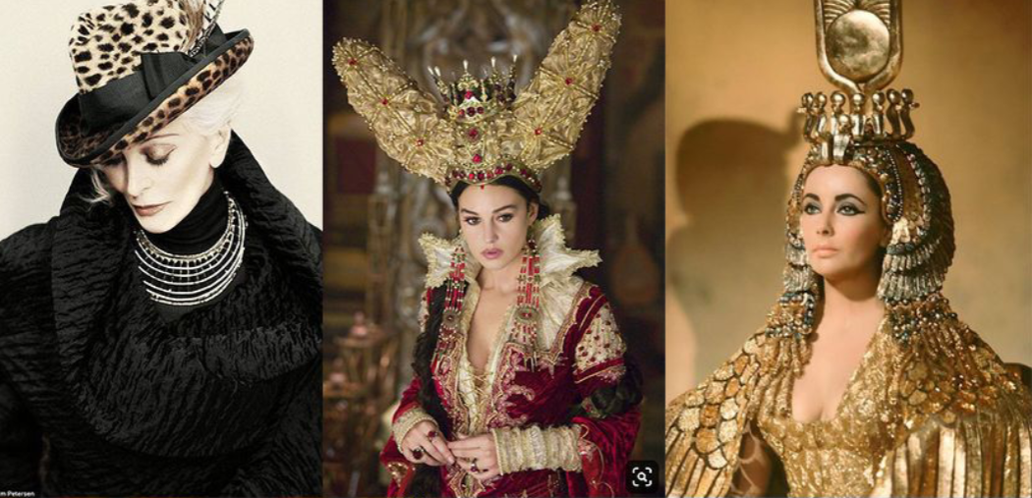

Slide 54
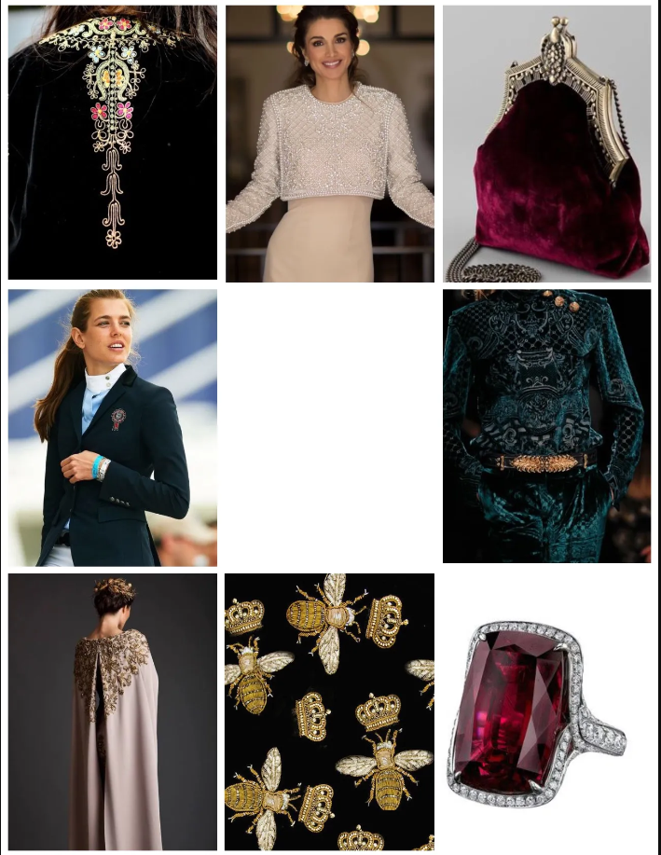
Правитель

